Slide 1
문자와 인쇄술

Slide 2
1. 문자 발명의 의의
문자 ➔ 인간 사고능력 발달
➔ 인류 문명 발전에 공헌
1) 지식의 확장
한 세대가 기억할 수 있는 용량 확장
세대를 거듭할수록 축적되는 지식
광범위한 지역으로부터 정보 축적
변조되지 않은 정보의 장거리 전파
- 전달자에 의한 내용의 왜곡, 편파, 누락 없음

Slide 3
2) 말에 영원성을 부여
“기록된 언어는 장기간 지속됨으로써 과거를 보존하고 미래를 규정할 수 있게 한다.”(미첼 스티븐스, <뉴스의 역사>)
생각의 고정성과 안정성
- 왜곡이나 편의, 실수에 원래 생각이 영향받지 않도록 보호
예) 국가 조약의 점토판 기록 (기원전 2500년 전)
석조판, 목조판에 법령을 공표 (기원전 7세기 그리스)
Notes:
미첼 스티븐스, <뉴스의 역사>, 92쪽

Slide 4
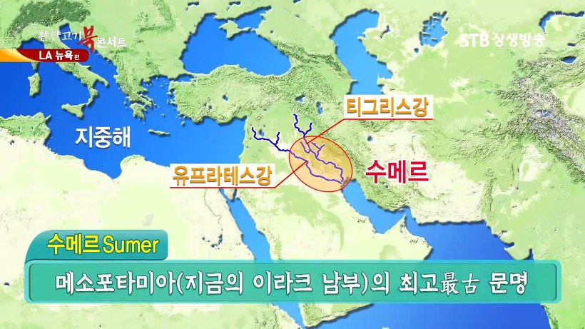

Slide 5
3) 기록된 생각의 재사고(rethinking)
① 추가 작업 가능
- 검토, 비교, 수정, 재편집 가능
- 추가 연구 가능
② 목록 만들기, 범주화
③ 언어의 객관화
- 글(기록된 생각)로부터 자신을 분리
= 상황에서 한 걸음 물러나 심사숙고하는 것이 가능
Notes:
마셜 맥클루언, <미디어의 이해: 인간의 확장>

Slide 6
2. 문자에 대한 비판
<파이드로스> by 플라톤
- 소크라테스가 전하는, 이집트의 테우트 신과 파라오(타무스왕) 사이의 대화를 소개
테우트신: 수, 계산법, 기하학, 천문학, 장기놀이, 주사위 그리고 문자를 발명
“왕이여, 이런 (문자의) 배움은 이집트 사람들을 더욱 지혜롭게 하고 기억력을 높여줄 것입니다. 왜냐하면 그것은 기억과 지혜의 묘약(pharmakon)으로 발명된 것이니까요.”

Slide 7
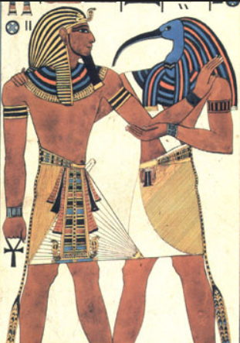
타무스왕
“기술이 뛰어난 테우트여, 기술에 속하는 것들을 만들어내는 능력을 가진 사람이 있다면, 그것들이 사용하려는 사람들에게 끼치는 손해와 이익을 판단하는 능력을 가진 사람은 따로 있는 법이요“
“이제, 그대는 문자의 아버지로서 그것들에 대해 선의를 품고 있기에 그것들이 할 수 있는 것과 정반대되는 것을 말했소. 왜냐하면 그것은 그것을 배운 사람들로 하여금 기억에 무관심하게 해서 그들의 영혼 속에 망각을 낳을 것이기 때문이오“
Notes:
이시다 히데타카, <디지털 미디어의 이해>.

Slide 8
타무스왕
“그들은 글쓰기에 대한 믿음 탓에 바깥에서 오는 낯선 흔적들에 의존할 뿐, 안으로부터 자기 자신의 힘을 빌려 상기하지 않기 때문이오“
“그러니 당신이 발명한 것은 기억(mneme)의 묘약이 아니라, 상기(보조기억, hypomnesis)의 묘약이지요“
Notes:
mneme(므네메) – 인간이 무엇에도 의지하지 않고 떠올릴 수 있는 능력
hypomnesis – 유사기억
pharmakon – 묘약 = 약 또는 독

Slide 9
소크라테스/플라톤
“엄중한 침묵＂의 텍스트
- 질문에 대답을 못함
- 틀림이 판명되더라도 그대로 남아 있음
“말은 준비된 마음 속에 조심스럽게 심어지는 씨앗처럼 다루어야 한다.”
= 대화(dialogue) 속에서 이야기 나누기(conversation)을 통해 길러야

Slide 10
3. 인쇄미디어의 발전
1001년 Leif Eriksson 그린란드 바이킹족의 신대륙 발견과 1492년 콜럼버스 미대륙 발견이 유럽에 전파되는 방식의 차이는?
인쇄술 발명 이전의 뉴스 전달
아메리카 대륙에서 가져온 앵무새, 콜럼버스의 편지
➔ 여행객들의 구전, 공지사항, 개인들 간의 편지
뉴스 전파 속도가 늦고 지역이 한정적
내용의 정확성, 신빙성 낮음
- 옮기는 과정에서 발생하는 오보
Notes:
<뉴스의 역사> 제6장 뉴스의 통제
1001년 Leif Eriksson 바이킹족, “Wineland” 발견
1070년 독일 목사 아담, 덴마크왕 접견에서 발견 소식 접함.
이 기록 독일에 일부 전달.
33일 걸려서 신대륙 16개 꼬리가 달린 사람들이 사는 땅

Slide 11
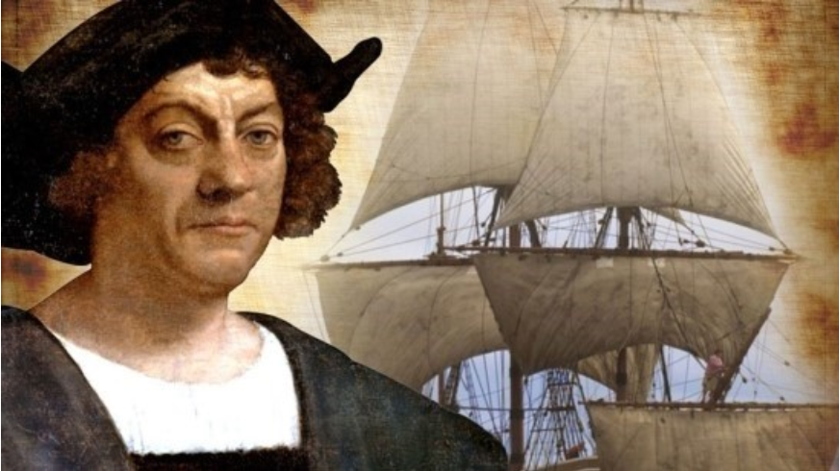
콜럼버스 신대륙 발견의 전파 속도
- 1493년 3월 스페인 귀환 (14일경 편지 작성)
- 4월 1일 콜럼버스 편지, 바르셀로나에서 인쇄되어 수 백 장 배포
- 5월초 로마에서 라틴어 인쇄 ➔ 베스트셀러
- 1493년 내 프랑스 파리, 벨기에 안트베르펜, 스위스 바젤, 이탈리아 피렌체(플로렌스) 등에서 인쇄
➔ 짧은 시간 내에 발견 소식 상당 부분을 전 유럽 지식 계층에게 생생하게 전달

Slide 12
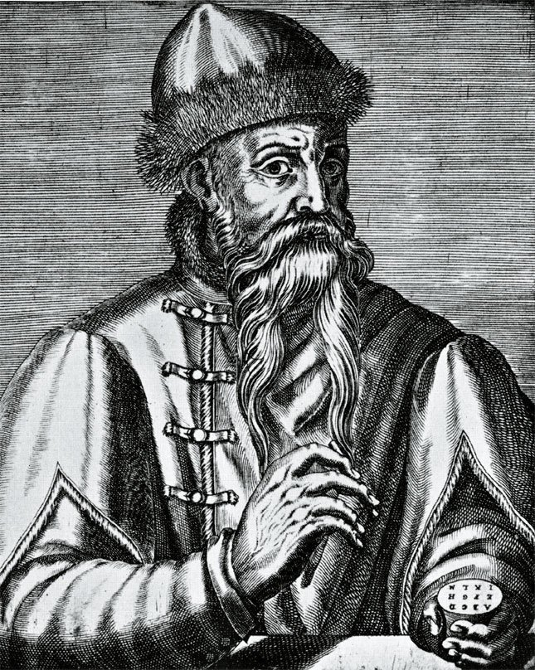
1) 구텐베르크의 활판 인쇄 기술
낱개의 글자를 필요에 따라 끼웠다 재조립 할 수 있는 활판을 기계로 눌러(press) 출판하는 기술
cf. 한국의 금속활자
이전의 여러 기술을 조합, 발전시킴
주형제작 – 금속을 녹여 주물을 제작하는
기술
개별 자형 가공 – 주화 및 도장 제조에 사용
기계식 압축기 – 포도송이 압축기
종이 – 양피지 대체 신재료
예) 1389년 뉘른베르크 작업장

Slide 13
영상 자료
독일 바이에른 방송의 <The Printing Press ~ Johannes Gutenberg>
EBS <다큐 프라임>, 941회 (2019.3.20), ‘나무, 지식을 담다‘. (5원소, 문명의 기원) #2, #3
Notes:
< > 11장 인쇄 385-399

Slide 14
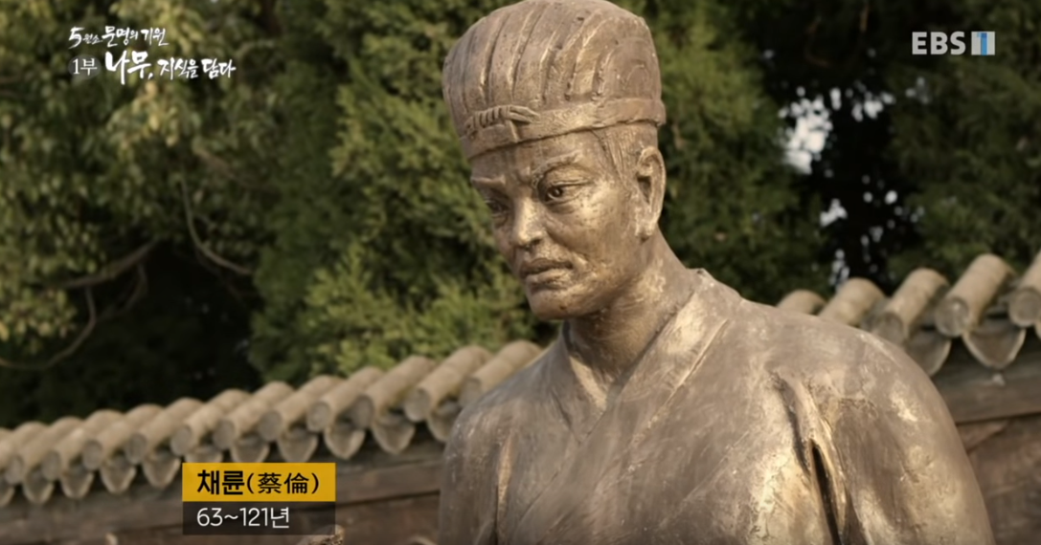
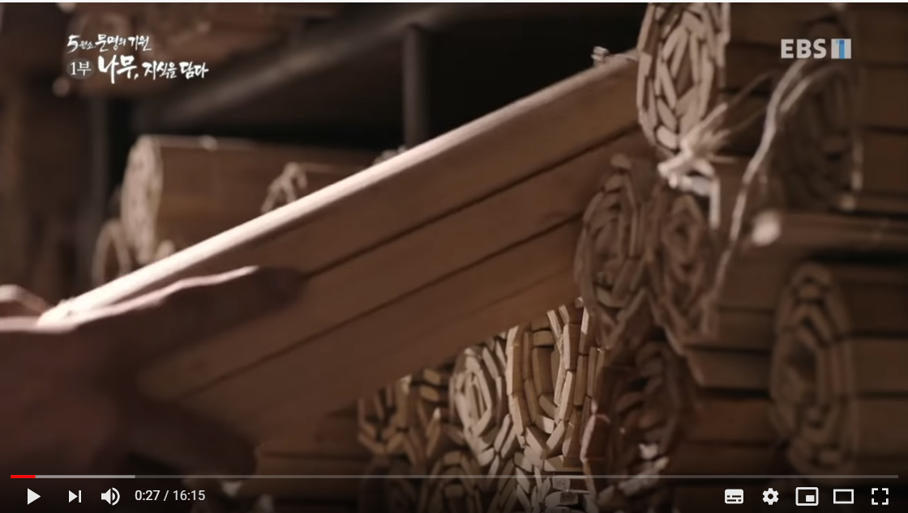

Slide 15
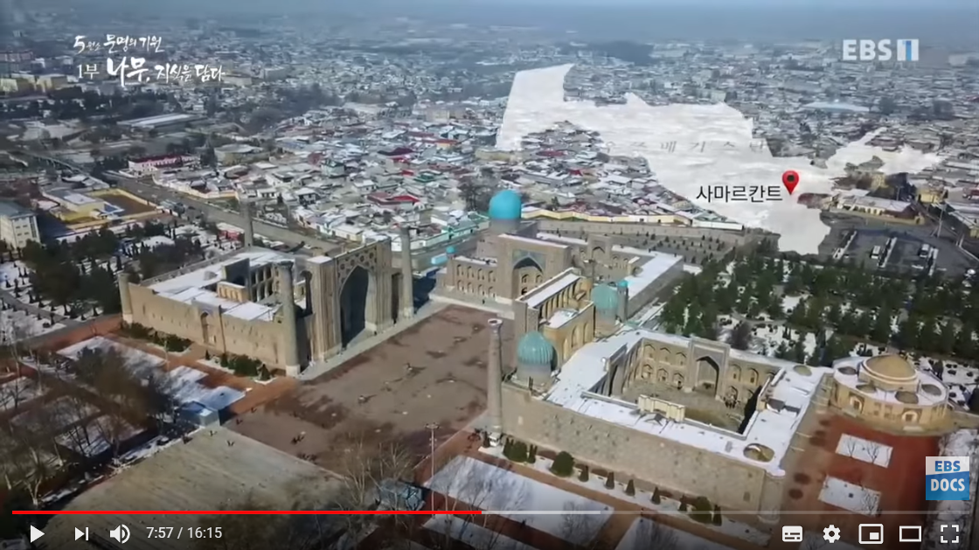
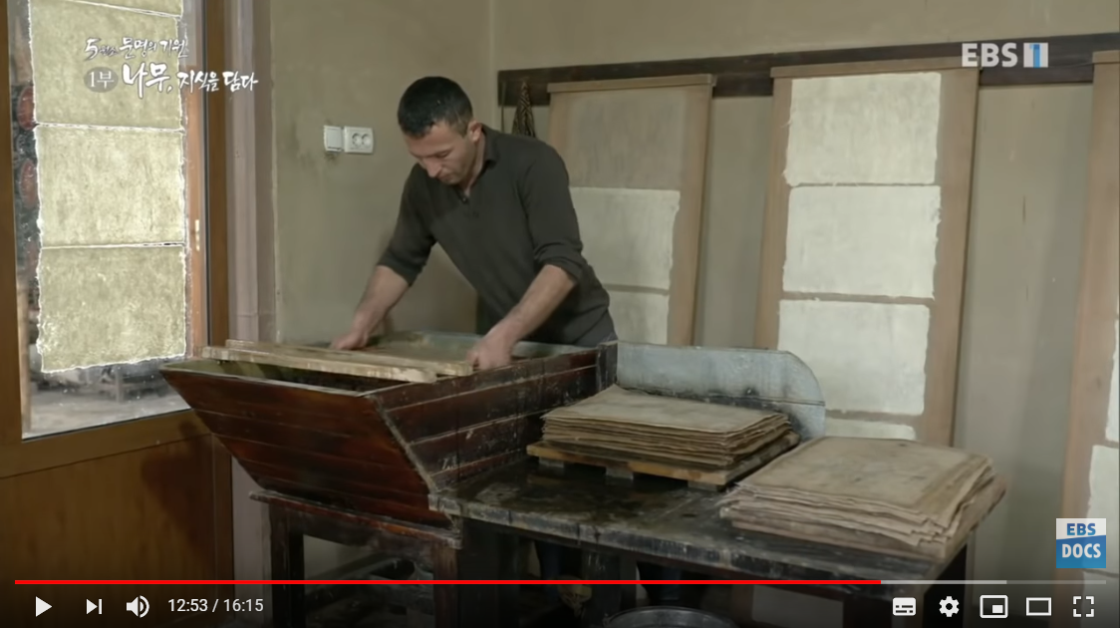

Slide 16
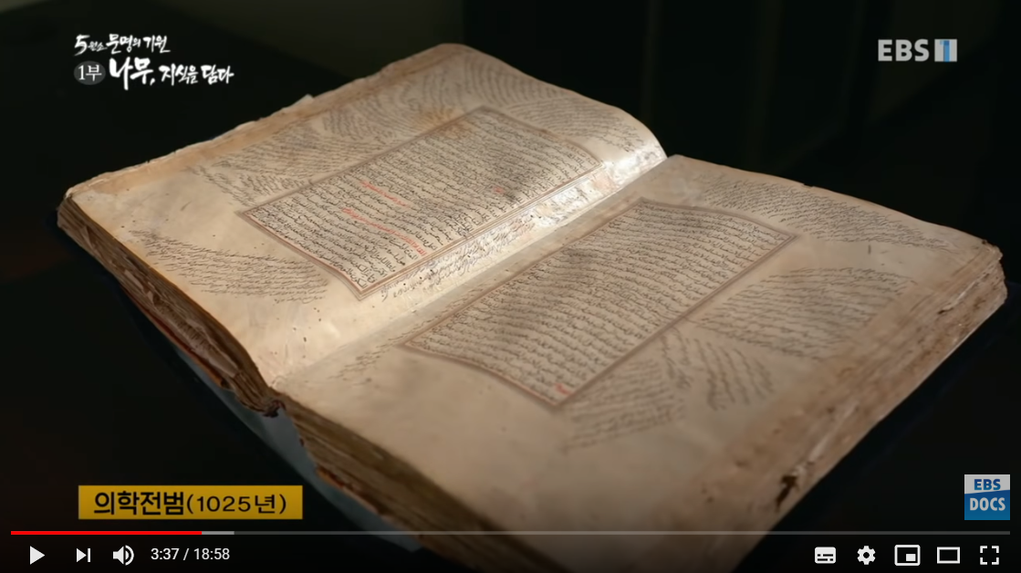
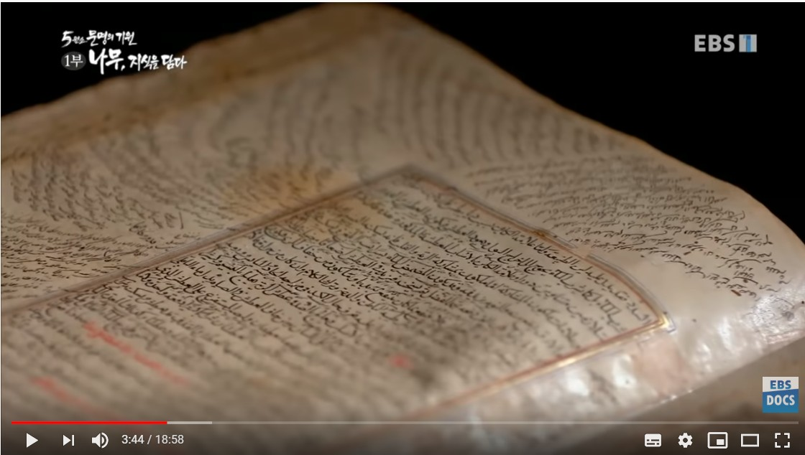

Slide 17
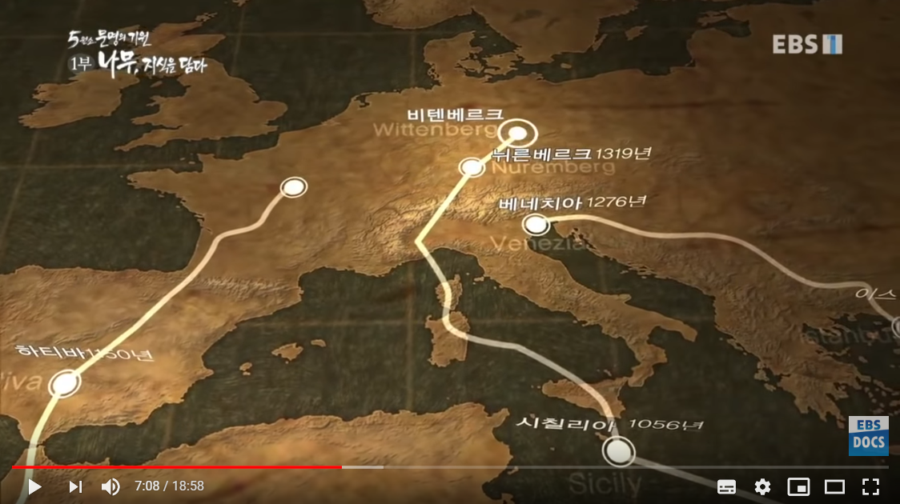

Slide 18
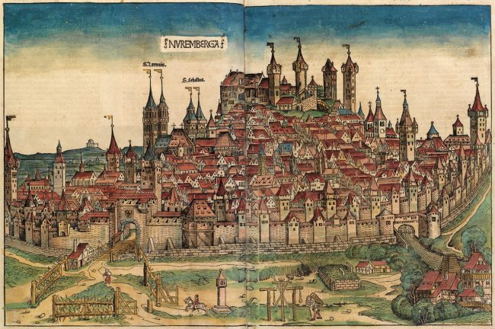

Slide 19
2) 인쇄 미디어 발전의 사회적 배경
도시의 발전
- 인쇄술 발전에 필요한 다양한 기술 이용 가능
- 주문자 또는 구매자 존재
➔ (카톨릭) 주교좌 도시와 대학 도시 중심으로 발전
상공업의 발달
- 서적은 이전과 달리 상품으로 생산
교회의 면죄부, 칙령, 지도, 달력, 상품 카탈로그, 교과서, 서적
실용서: 페스트 지침서, 목욕 지침서, 의학 안내서 등
르네상스
Notes:
< > 11장 인쇄 385-399

Slide 20
3) 인쇄술의 영향
“인쇄의 폭발적 확대는 인간의 마음과 소리를 널리 퍼지게 하여, 세계적인 규모로 시대를 초월하여 대화할 수 있게 하였다.”
마셜 매클루언, <미디어의 이해>
지식, 정보의 대량생산 시대 개막
예) 1483년 인쇄기 20쪽당 3플로린 1025부
필사 20쪽당 1플로린 1부
원본과 동일한 사본
Notes:
<미디어의 이해: 인간의 확장> 18장 인쇄된 문자

Slide 21
획일적, 반복적 인쇄물에 의한 생각의 확산
➔ 각 영역의 동질화
예) 민족 국가의 형성(민족주의 대두)
교육의 표준화
르네상스(문예부흥) 가속화
- 그리스-로마 시대의 유산을 당시 상황과 관심에 맞게 재해석, 발전시키는 것을 가속화 함
- 고대와 중세를 융합 ➔ 근대 세계 창출
Notes:
바로크 시대 17-18세기

Slide 22
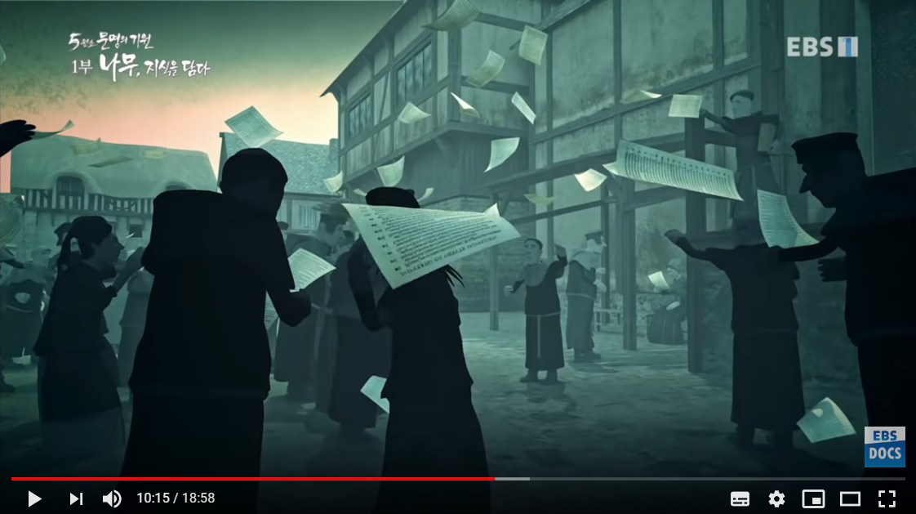
종교개혁
- 개인이 대량생산된 성경을 통해 종교적 가르침을 직접 접하게 됨
➔ 성직자의 영향력 감소
- 마르틴 루터의 팜플렛 대량 유포 가능
- 이단의 생각을 사회에서 뿌리뽑기 어려워 짐
Notes:
ppt 2-5쪽 미첼 스티븐스 (2010). <뉴스의 역사>, 제4장 뉴스의 보급. 커뮤니케이션북스.
ppt 6-7쪽 미첼 스티븐스 (2010). <뉴스의 역사>, 제6장 뉴스의 통제. 커뮤니케이션북스.
ppt 8-11, 13, 15쪽 베르너 파울슈티히. (2007). <근대 초기 매체의 역사 : 매체로 본 지배와 반란의 사회 문화사>, 11장 인쇄 중 388-399쪽
ppt 12, 14 마샬 맥클루언. (2012). <미디어의 이해: 인간의 확장>. 18장 인쇄된 문자.

Slide 23
원근법적 사고 확산 (McLuhan)
* 원근법(perspective): 인간의 눈으로 보는 공간사상(空間事象:3차원)을 평면 위에 묘사적으로 표현하는 회화기법
➔ 어떤 장면을 단일 시점에서 통일된 감각으로 볼 수 있게 함
* 인쇄술: 하나의 선으로 명확하고 통일된 형태로 배열된 문자열 제시
➔ 고정된 관점 강화
생각에 대한 비-관여성(disinterestedness, disengagement)
- 인쇄된 생각에 대해 반응 없이 읽기
cf. 대화에서의 반응

Slide 24
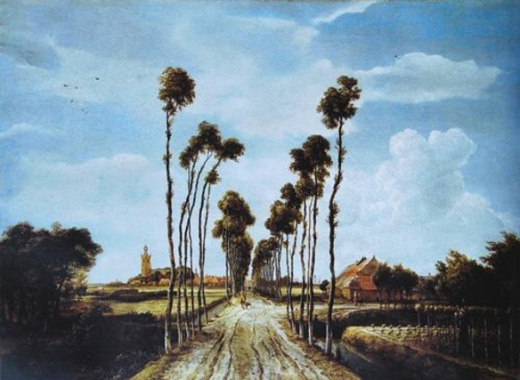

Slide 26
